Slide 1

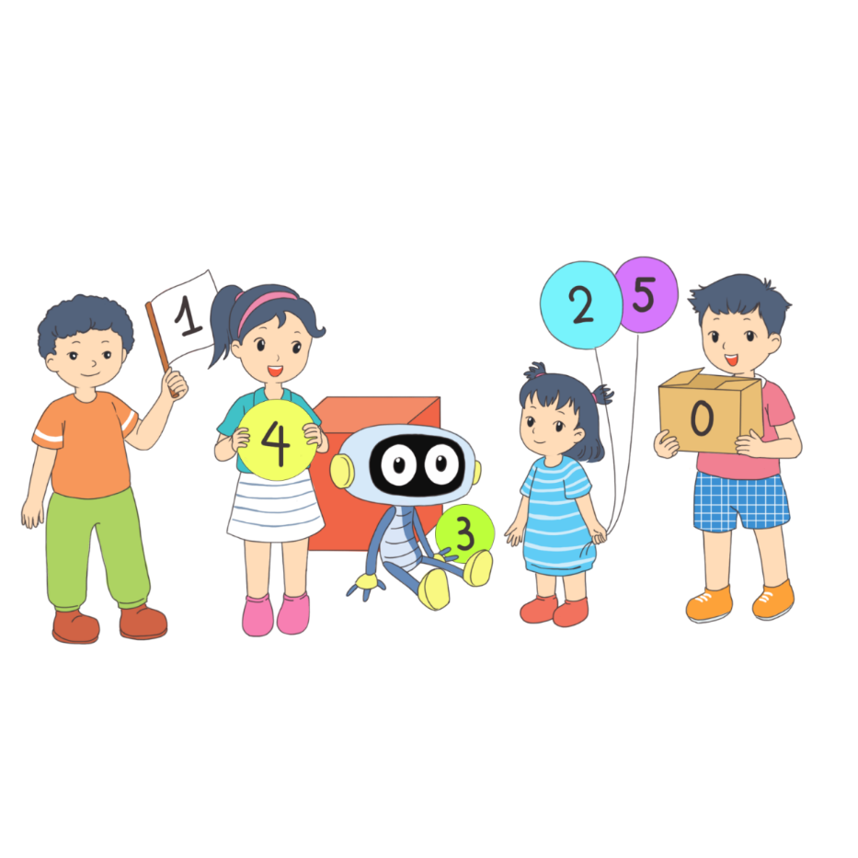
CHÀO MỪNG QUÝ THẦY CÔ VỀ DỰ GIỜ LỚP 1C
CHUYÊN ĐỀ CẤP TRƯỜNG
Toán 1

Slide 2


Slide 3


Slide 4


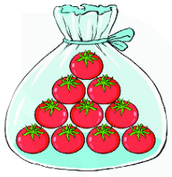
…. quả cà chua
10
1 chục
……. quả cà chua

Slide 5










 | Viết số | Đọc số |  | Viết số | Đọc s
11
Mười một

Slide 6
 | Viết số | Đọc số |  | Viết số | Đọc số
11
Mười một
16
Mười sáu
12
Mười hai
17
Mười bảy
13
Mười ba
18
Mười tám
14
Mười bốn
19
Mười chín
15
Mười lăm
20
Hai mươi

Slide 7

Hoạt động

Slide 8

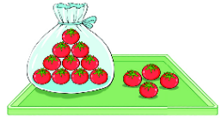
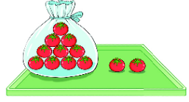
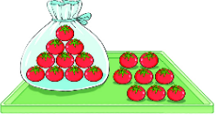
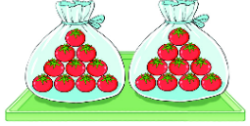
THỜI GIAN
0 : 10
0 : 09
0 : 08
0 : 07
0 : 06
0 : 05
0 : 04
0 : 03
0 : 02
0 : 01
0 : 00
HẾT GIỜ
b)
a)
?
14
12
c)
d)

Slide 9
THỜI GIAN
0 : 10
0 : 09
0 : 08
0 : 07
0 : 06
0 : 05
0 : 04
0 : 03
0 : 02
0 : 01
0 : 00
HẾT GIỜ
b)
a)
?
14
12
c)
?
18

Slide 10
THỜI GIAN
0 : 10
0 : 09
0 : 08
0 : 07
0 : 06
0 : 05
0 : 04
0 : 03
0 : 02
0 : 01
0 : 00
HẾT GIỜ
b)
a)
?
14
12
c)
d)
?
20
18
?

Slide 11


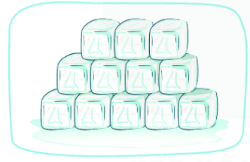



a)
12
?
b)
15
?

Slide 12
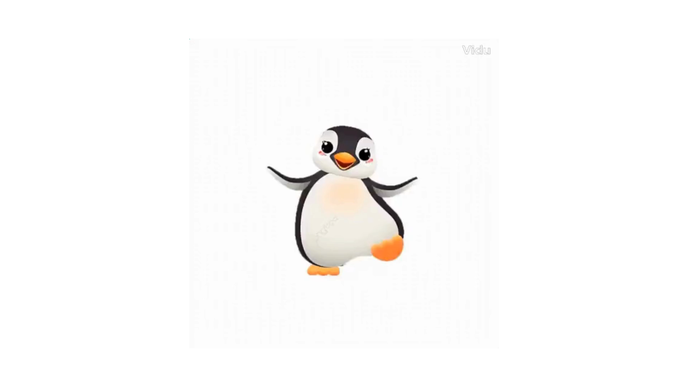

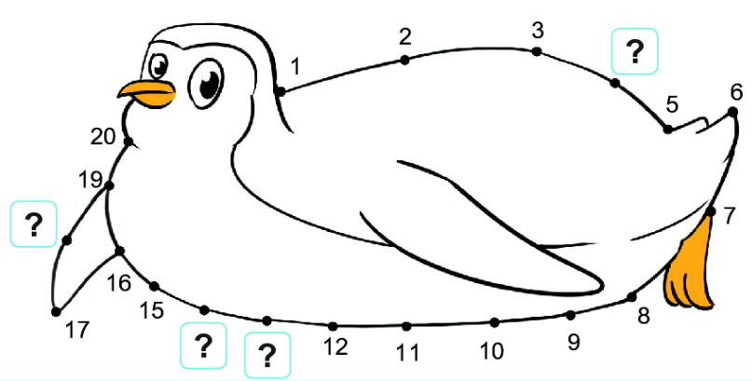
4
18
14
13

Slide 13

Củng cố

